Slide 1

DPH3D4 Pemrograman Berbasis Sensor
Pekan ke-3: Pengenalan Port Digital dan Analog,
Resistor, LED, Push Button, Potensiometer
Fat’hah Noor Prawita, S.T., M.T.
14841495-1

Slide 2
PBS_Modul1_1A

Slide 3
PBS_Modul1_2A

Slide 4
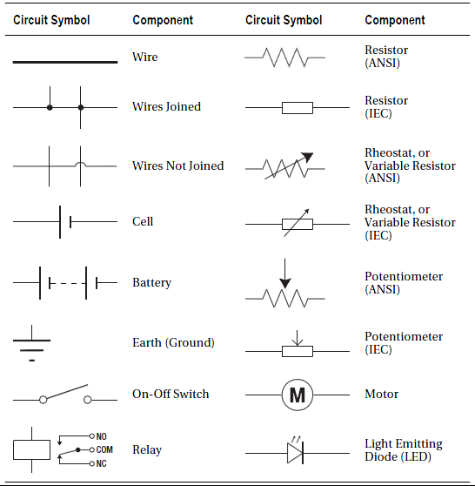
Komponen

Slide 5
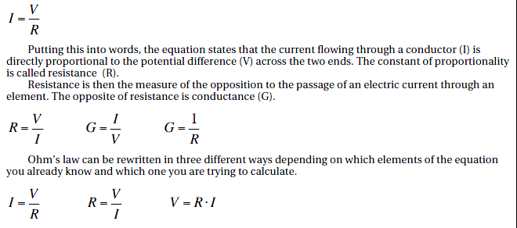
Hukum Ohm

Slide 6
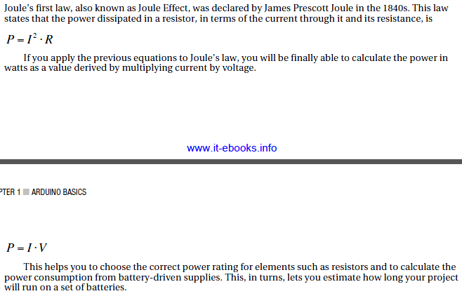
Hukum Joule

Slide 7
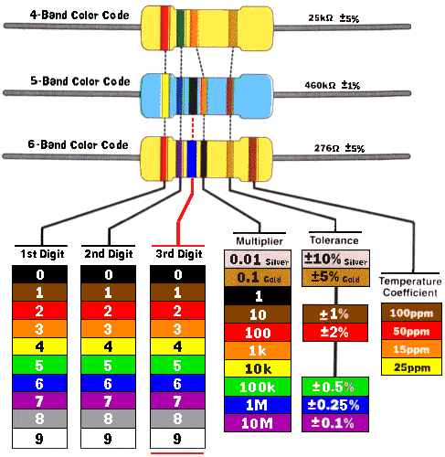
Resistor

Slide 8

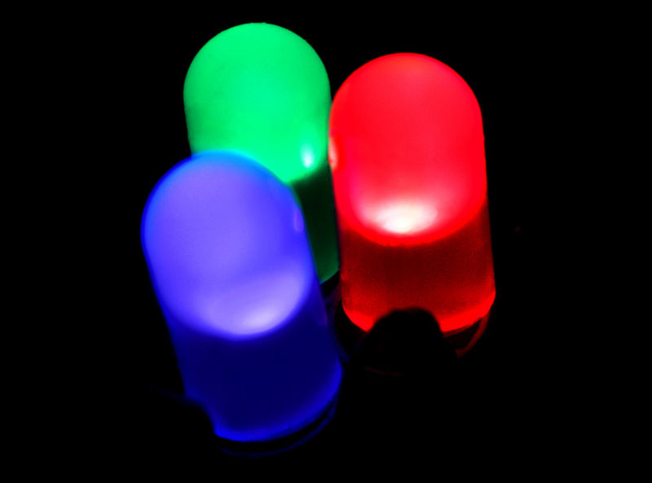
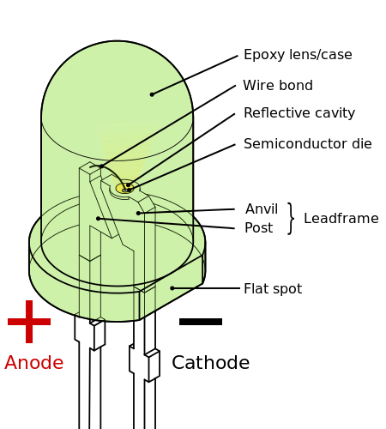
LED (Light Emitting Diode)

Slide 9
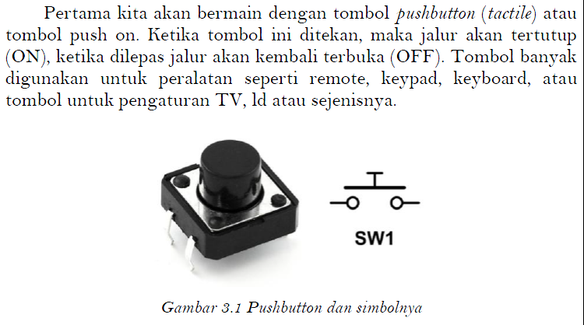
Push Button
NO dan NC

Slide 10


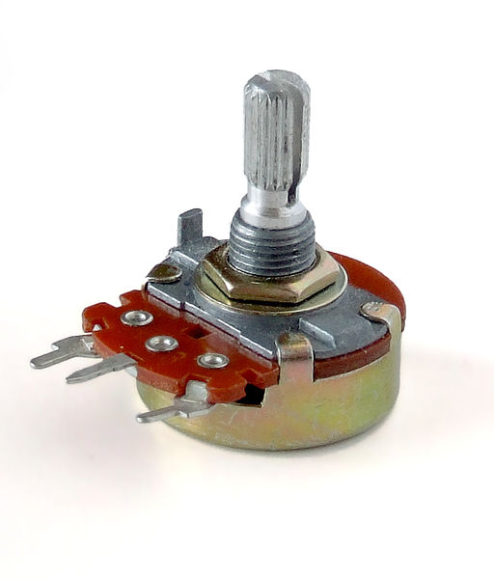
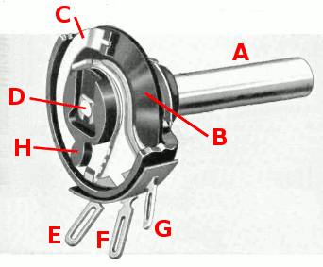
Potensiometer

